Slide 1
图的连通性问题

Slide 2
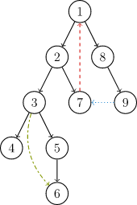
dfs树
以有向图为例
黑色边：树边
绿色边：前向边，指向dfs树上子树结点的边。
红色边：返祖边，指向dfs树上祖先结点的边。
蓝色边：横叉边，指向dfs树上既非子树，也非祖先结点的边
显然无向图的dfs树没有横叉边

Slide 3
强连通性
有向图的概念
若从u出发能到v，从v出发也能到u，则称u,v强连通
显然强连通这个二元关系满足传递性，自反性，对称性
所以强连通关系是一个等价关系
所以可以对点集根据强连通关系划分等价类
每一个类就叫做一个（极大）强连通分量

Slide 4
强连通性
有向图的概念
把一个图做强连通分量的划分，然后建一个新图，把同在一个强连通分量（scc）内的点就认为是一个点（形象地看，把原图在一个scc内的点粘在一起），这个创建新图的操作就叫做缩点
显然缩点得到的图是有向无环图（dag）

Slide 5
强连通性
强连通分量和dfs树的关系
如果点u是某个强连通分量在dfs时遇到的第一个节点
那么点u所在的强连通分量的其余点必定在dfs树上点u的子树当中
证明：假设有个结点v在该强连通分量中，但是不在以u为根的子树中，那么u到v的路径中肯定有一条离开子树的边。但是这样的边只可能是横叉边或者反祖边，然而这两条边都要求指向的结点已经被访问过了，这就和u是第一个访问的结点矛盾了。
把u叫做强连通分量的根

Slide 6
强连通性
求强连通分量——tarjan
定义dfn[u]表示dfs搜索的时间戳
low[u]表示u子树里面的点，还有u子树里面的点通过一条非树边能到达的点，这些所有点的dfn的最小值
low[u]可以递推：先把u入栈
设v是u的邻接点，若u->v是树边（v未被访问），那么用low[v]更新low[u]，更新是自底向上的，所以这就考虑到了u的子树内除了u以外的点，还有除了u以外的子树内的点通过一条非树边能到达的点，这些所有点的dfn的最小值
若u->v不是树边（v被访问过），且v在栈中，则用dfn[v]更新low[u]

Slide 7
强连通性
求强连通分量——tarjan
定义dfn[u]表示dfs搜索的时间戳
low[u]表示u子树里面的点，还有u子树里面的点通过一条非树边能到达的点，这些所有点的dfn的最小值
显然一个结点的子树内结点的 dfn 都大于该结点的 dfn。
从根开始的一条路径上的 dfn 严格递增，low 严格非降。
强连通分量的根u满足dfn[u]=low[u]，因为它的dfn和low最小，不会被该连通分量中的其他结点所影响。
把low求出来后，检查当前点的dfn是否等于low，然后栈中的点构成一个强连通分量，弹栈

Slide 8
强连通性
求强连通分量——tarjan
定义dfn[u]表示dfs搜索的时间戳
low[u]表示u子树里面的点，还有u子树里面的点通过一条非树边能到达的点，这些所有点的dfn的最小值
要求v在栈中是因为，如果不在栈中说明，v所在的连通分量已经被处理了，那么就对u没有影响了

Slide 9
强连通性
求强连通分量——Kosaraju
思想：强连通分量的边反向了，强连通性不受影响
对g求反图g’，如果把g’和g分别缩点，得到dag，那么对缩点后的g’的dag拓扑排序之后，用这个顺序在缩点后的g上面dfs，就可以一个个地取出强连通分量了
但是我们正在发明求强连通分量的算法，现在我们还不会缩点

Slide 10
强连通性
求强连通分量——Kosaraju
思想：强连通分量的边反向了，强连通性不受影响
对g求反图g’，如果把g’和g分别缩点，得到dag（有向无环图），那么对缩点后的g’的dag拓扑排序之后，用这个顺序在缩点后的g上面dfs，就可以一个个地取出强连通分量了
逆后序遍历g’，当g’为dag时，逆后序得到的顺序和拓扑排序相同
然后用这个顺序去dfs图g，能走到的点就是一个连通块
也可以后序遍历g，用这个顺序在g’上dfs

Slide 11
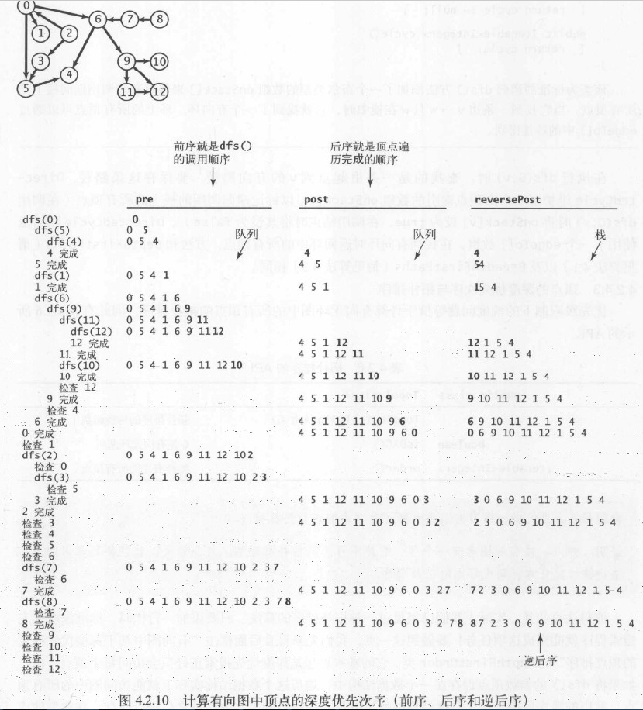
强连通性
逆后序遍历为什么是拓扑序？
后序就是顶点遍历完成的顺序
逆后序就是把后序倒过来
换句话说，逆后序越靠前的，顶点遍历完成就越晚
如果有一条有向边u->v，那么v的遍历完成早于u，所以遍历完成最晚的点没有入度

Slide 12
NEERC-2017 Connections
给定一个n个点，m条边的强连通有向图
问如何删m-2n条边，使得剩下的图还是一个强连通图

Slide 13
NEERC-2017 Connections
考虑强连通分量的Kosaraju算法，会发现只有正反向dfs的2(n−1)条边是有用的，符合题目中保留2n条边要求。

Slide 14
重连通性
主要介绍无向图的双连通概念
边双连通：在一张连通的无向图中，对于两个点u和v，如果无论删去哪条边（只能删去一条）都不能使它们不连通，我们就说u和v边双连通。
点双连通：在一张连通的无向图中，对于两个点u和v，如果无论删去哪个u、v以外的点（只能删去一个）都不能使它们不连通，我们就说u和v点双连通。
边双连通具有传递性，点双连通不具有传递性

Slide 15
重连通性
为了求边和点双连通分量，还需要介绍割点和桥的概念
割点：对于一个无向图，如果把一个点删除后这个图的极大连通分量数增加了，那么这个点就是这个图的割点
桥：对于一个无向图，如果删掉一条边后图中的极大连通分量数增加了，则称这条边为桥

Slide 16
重连通性
求割点的tarjan算法：
定义dfn[u]是u这个点的dfs时间戳
low[u]是dfs树上u的子树内的点v不经过(v,fa[v])这条边可以到达的祖先dfn的最小值
由于无向图没有横叉边，前向边又不影响答案，所以low[u]可以简单地递推：
low[u]一开始为dfn[u]
若(u,v)是树边，那么用low[v]更新low[u]
若v已经被访问过，用dfn[v]更新low[u]

Slide 17
重连通性
求割点的tarjan算法：
如何判断一个点是否是割点？
对于非dfs树根的节点，只需看是否存在一个儿子v（u,v是树边）的low[v]>=dfn[u]，这表示把u割掉了之后，v不能连向u的祖先，v及其子树就被割下来了，u就是割点
对于dfs树的根，需要检查是否有多于1个的儿子，如果有2个及以上的儿子，割掉根肯定会把图变成很多块，否则若只有一个儿子，则根不是割点

Slide 18
重连通性
求桥的tarjan算法：
如何判断一条边是否是桥？
显然非dfs树的树边都不是桥
对于dfs树的树边(u,v)，只需把之前的判断条件改成low[v]>dfn[u]即可，且不需考虑根节点的特判
因为low[v]=dfn[u]的话，割掉u-v这条边，u和v两个点仍然连通
因为这割的是边，端点是不是根节点没有关系

Slide 19
重连通性
由于边双连通关系是具有自反性，传递性，对称性的，所以边双连通关系也是等价关系，可以对点集划分等价类
每个类的内容就是一个边双连通分量
求边双连通分量也很简单，就是把桥全部删掉，剩下的各个子图就是边双连通分量

Slide 20
重连通性
由于点双连通关系不具有对称性，所以点双连通关系不是等价关系
但是仍然可以定义（极大）点双连通分量，并具有以下性质：
点双连通分量中没有割点
若两个极大点双连通分量有公共点，则公共点是原图的割点
割点至少属于两个极大点双连通分量，非割点只属于某一个极大点双连通分量

Slide 21
重连通性
点双连通分量的求法
对于一个点u，dfs其邻接点，若v还没访问过（dfs树上儿子）
则把v入栈，再dfs v，用栈来保存按照dfn排序的目前还能进入新的点双里的非割点
然后回溯时如果检查到一个儿子v满足u是割点，即low[v]>=dfn[u]，就弹栈直到v被弹出，栈里面这些点和点u一起构成一个点双连通分量
注意两个点一条边也算一个点双（平凡的），所以最后要根据题意特判这个情况

Slide 22
poj2186
n个奶牛，m个条边，每条边a指向b，代表a奶牛认为b奶牛是受欢迎的。如果a奶牛认为b奶牛是受欢迎的，并且b奶牛认为c奶牛是受欢迎的，那么a奶牛认为c奶牛是受欢迎的。现在要你求受其他所有奶牛欢迎的奶牛个数。

Slide 23
poj2186
缩点然后判断一下即可。
就是不能有多个出度为0的scc。

Slide 24
poj2762
给一个有向图，问你这个图是不是单连通图，单连通就是任意两点之间至少存在一条可达路径。

Slide 25
poj2762
缩点，然后看是否存在一条路径把所有scc都覆盖即可
这个就是看拓扑排序是否唯一

Slide 26
poj2942
亚瑟王要召开圆桌会议，每次开会前都必须对出席会议的骑士有如下要求：
相互憎恨的两个骑士不能坐在直接相邻的2个位置；
出席会议的骑士数必须是奇数，这是为了让投票表决议题时都能有结果。
现在给定准备去开会的骑士数n，再给出m对憎恨对（表示某两个骑士之间是互相憎恨的），问亚瑟王至少要剔除多少个骑士？
注意：
所给出的憎恨关系一定是双向的，不存在单向憎恨关系。
由于是圆桌会议，则每个出席的骑士身边必定刚好有2个骑士。即每个骑士的座位两边都必定各有一个骑士。
一个骑士无法开会，就是说至少有3个骑士才可能开会。
会议不要求同时进行，一个人开多个会不冲突，剔除的是无论如何都和别人开不成会的那些人

Slide 27
poj2942
把憎恨关系连成一个无向图，然后求补图，得到可以相邻就坐的关系图
由于圆桌要求一个人的两边都坐人，所以可以发现一个点双内的人可以安排坐成一个环形（注意不是边双，可以自行验证）
但是还要求圆桌内的人数是奇数，所以还要求这个点双内存在奇环。奇环用二分图染色判定，答案就是总的点数减去不存在奇环的点双大小（割点特判一下）。

